Slide 1

Incumplimiento en tarjetas de crédito
José Guarnizo

Slide 2

¿Qué es el INCUMPLIMIENTO?
Cuando no paga las facturas de su tarjeta de crédito durante un período prolongado, su tarjeta puede entrar en estado incumplimiento
MOROSIDAD
INCUMPLIMIENTO
30 días
6 meses

Slide 3

CARACTERÍSTICAS DE LA BASE DE DATOS
LIMIT_BAL - Crédito
SEX – Sexo
MARRIAGE – Estado Civil, AGE – Edad
EDUCATION - Educación
PAY_0_6 – Estado Pagos Abril a Sept
BILL_AMT1-6 – Estados de Cuenta
PAY_AMT1-6 – Estados de Cuenta

Slide 4
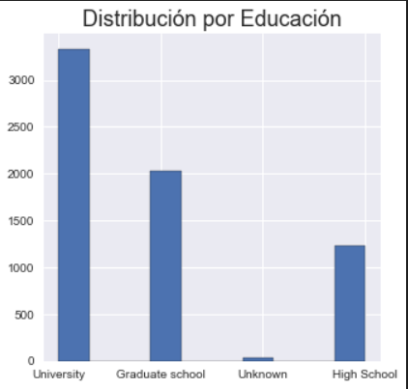
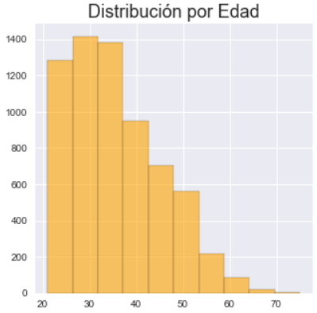
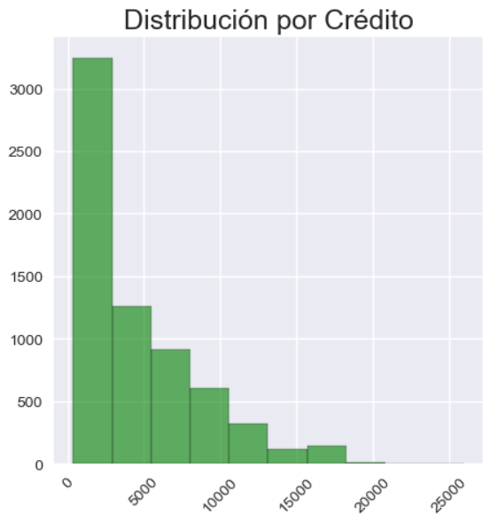
Análisis Gráfico (22%)

Slide 5
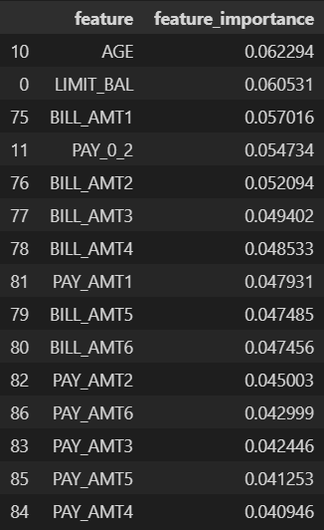
Características Principales
LIMIT_BAL - Crédito
SEX – Sexo
MARRIAGE – Estado Civil, AGE – Edad
EDUCATION - Educación
PAY_0_6 – Estado Pagos Abril a Sept
BILL_AMT1-6 – Estados de Cuenta
PAY_AMT1-6 – Estados de Cuenta

Slide 6
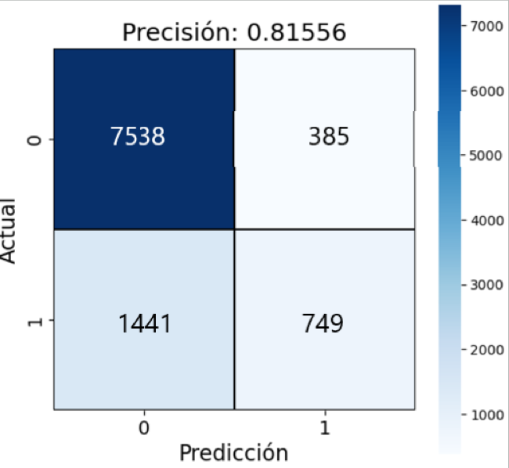
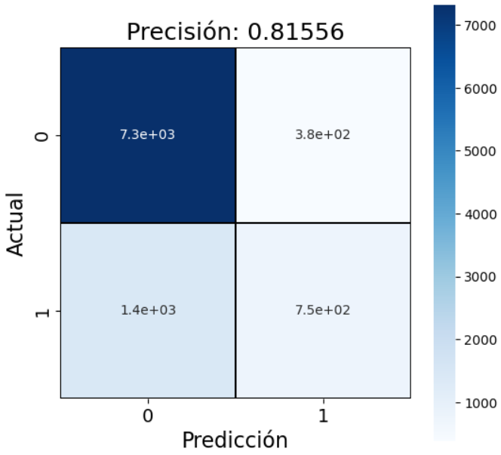
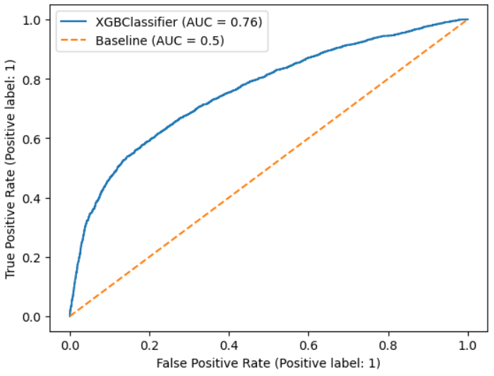
RESULTADOS
SENSIBILIDAD= 0,342
ESPECIFICIDAD= 0,95

Slide 7
CONCLUSIONES
Se puede utilizar para focalizar grupos para campañas de crédito a clientes que no van a caer en morosidad o incumplimiento.
Como siguiente paso se puede correlacionar con el dato de riesgo que posee la entidad financiera con cada cliente y generar un dato de probabilidad.

